Slide 1


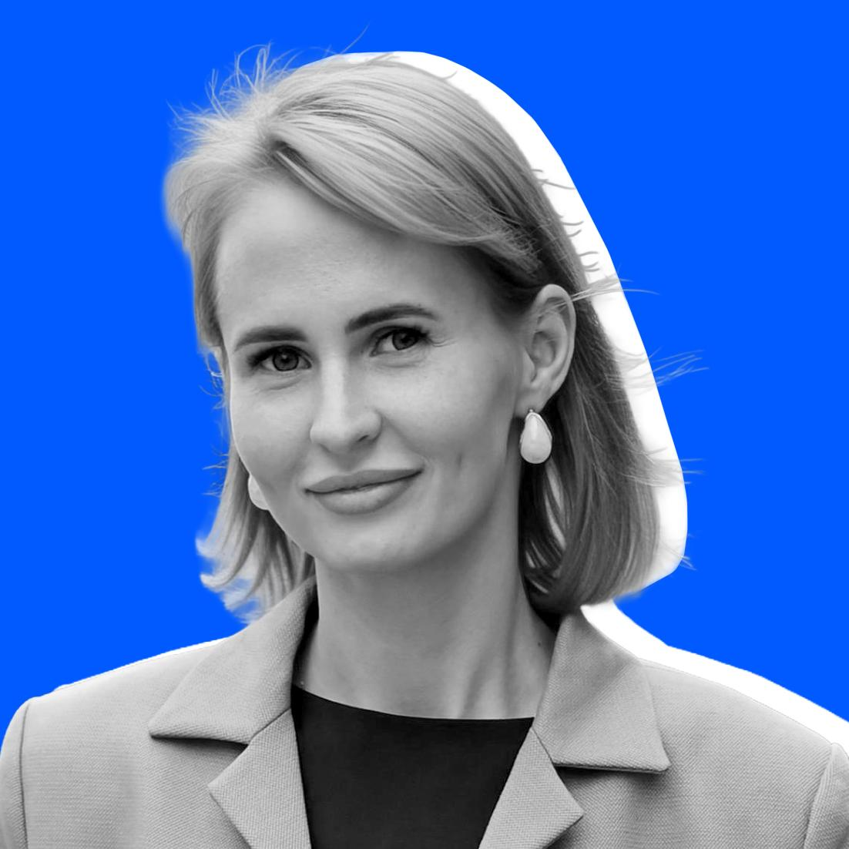
Кандидаты научились проходить интервью.
Почему старые методы оценки перестали работать
х
Екатерина Тищенко
Ведущий менеджер по подбору
персонала, Ozon

Slide 2


Обо мне
Екатерина Тищенко
Ведущий менеджер по подбору
персонала, Ozon
В ИТ рекрутменте с 2021 года
Нанимаю в направления разработки, DataScience, аналитики, тестирования

Slide 3
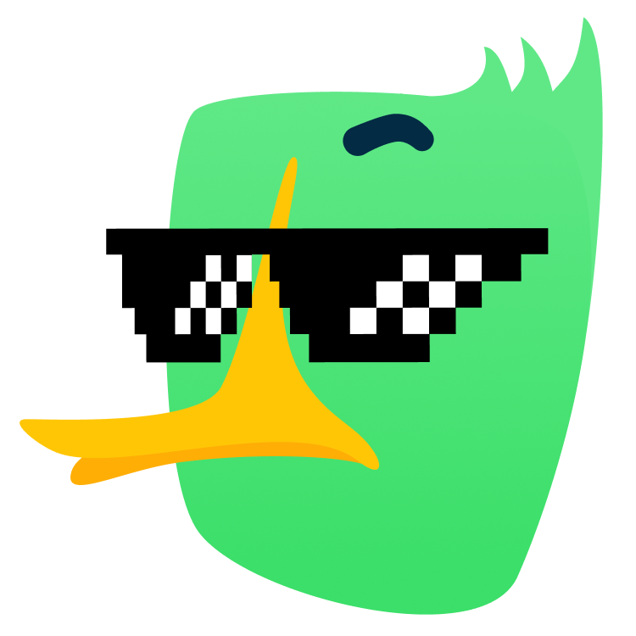


Про нас
Ozon Tech — собственная масштабная команда разработки ведущего e-com в России, который связывает 750 тысяч предпринимателей
с 67 миллионами активных покупателей.
В команде Ozon Tech работают более 8000
IT-специалистов, и мы продолжаем расти.
В год нанимаем порядка 2000 новых сотрудников.

Slide 4

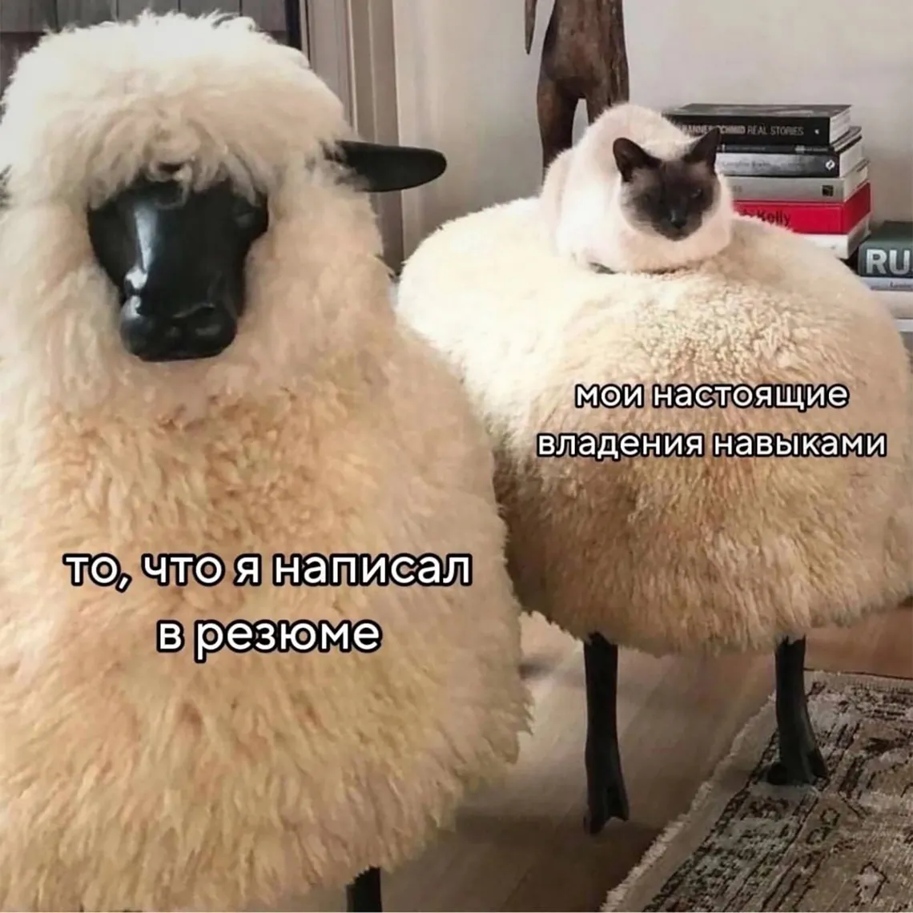
Проблема: блестящее интервью
не всегда = реальная работа
Кандидаты блестяще проходят все этапы собеседования
На реальных задачах возникают сложности
Почему так происходит и главное — что с этим делать?
Источник изображения: https://www.hoyolab.com/article/34850537

Slide 5
Поговорим про:
Изменения на рынке кандидатов, партнёрство с нанимающими менеджерами, обучение, как способ борьбы с фродом, внимательную работу с резюме
и рекомендациями, важность адаптации как финального этапа найма.
Цель — поделиться практическими инструментами, которые помогут точнее находить своих людей и реже ошибаться
на входе.

Slide 6
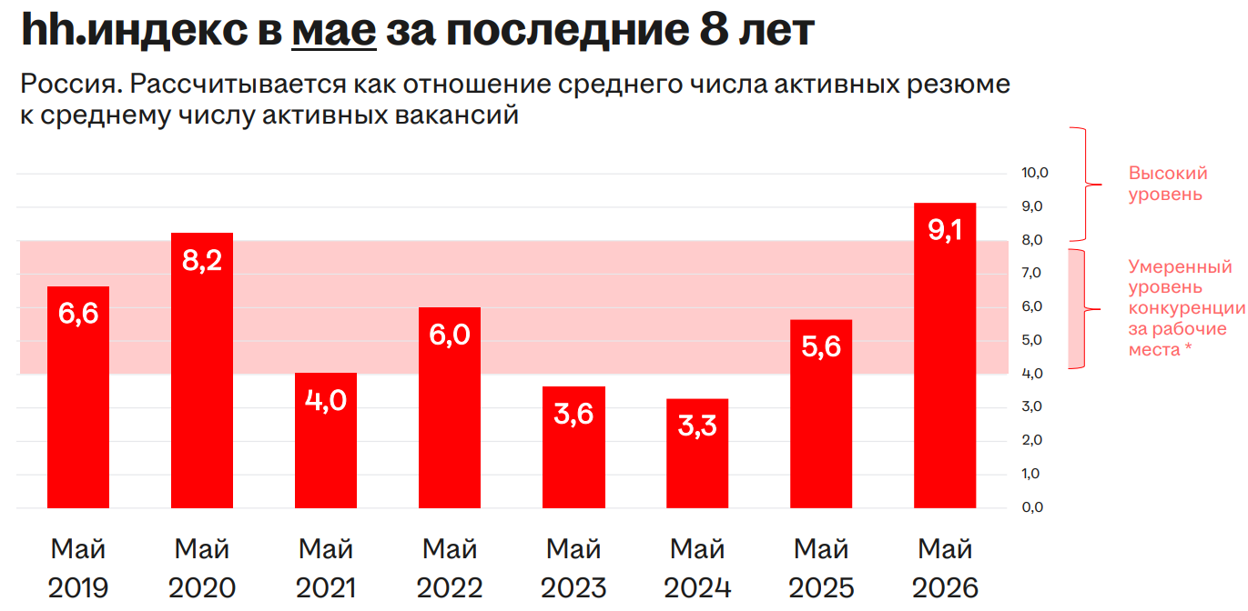
Что происходит на рынке сейчас?
Источник: hh.ru

Slide 7
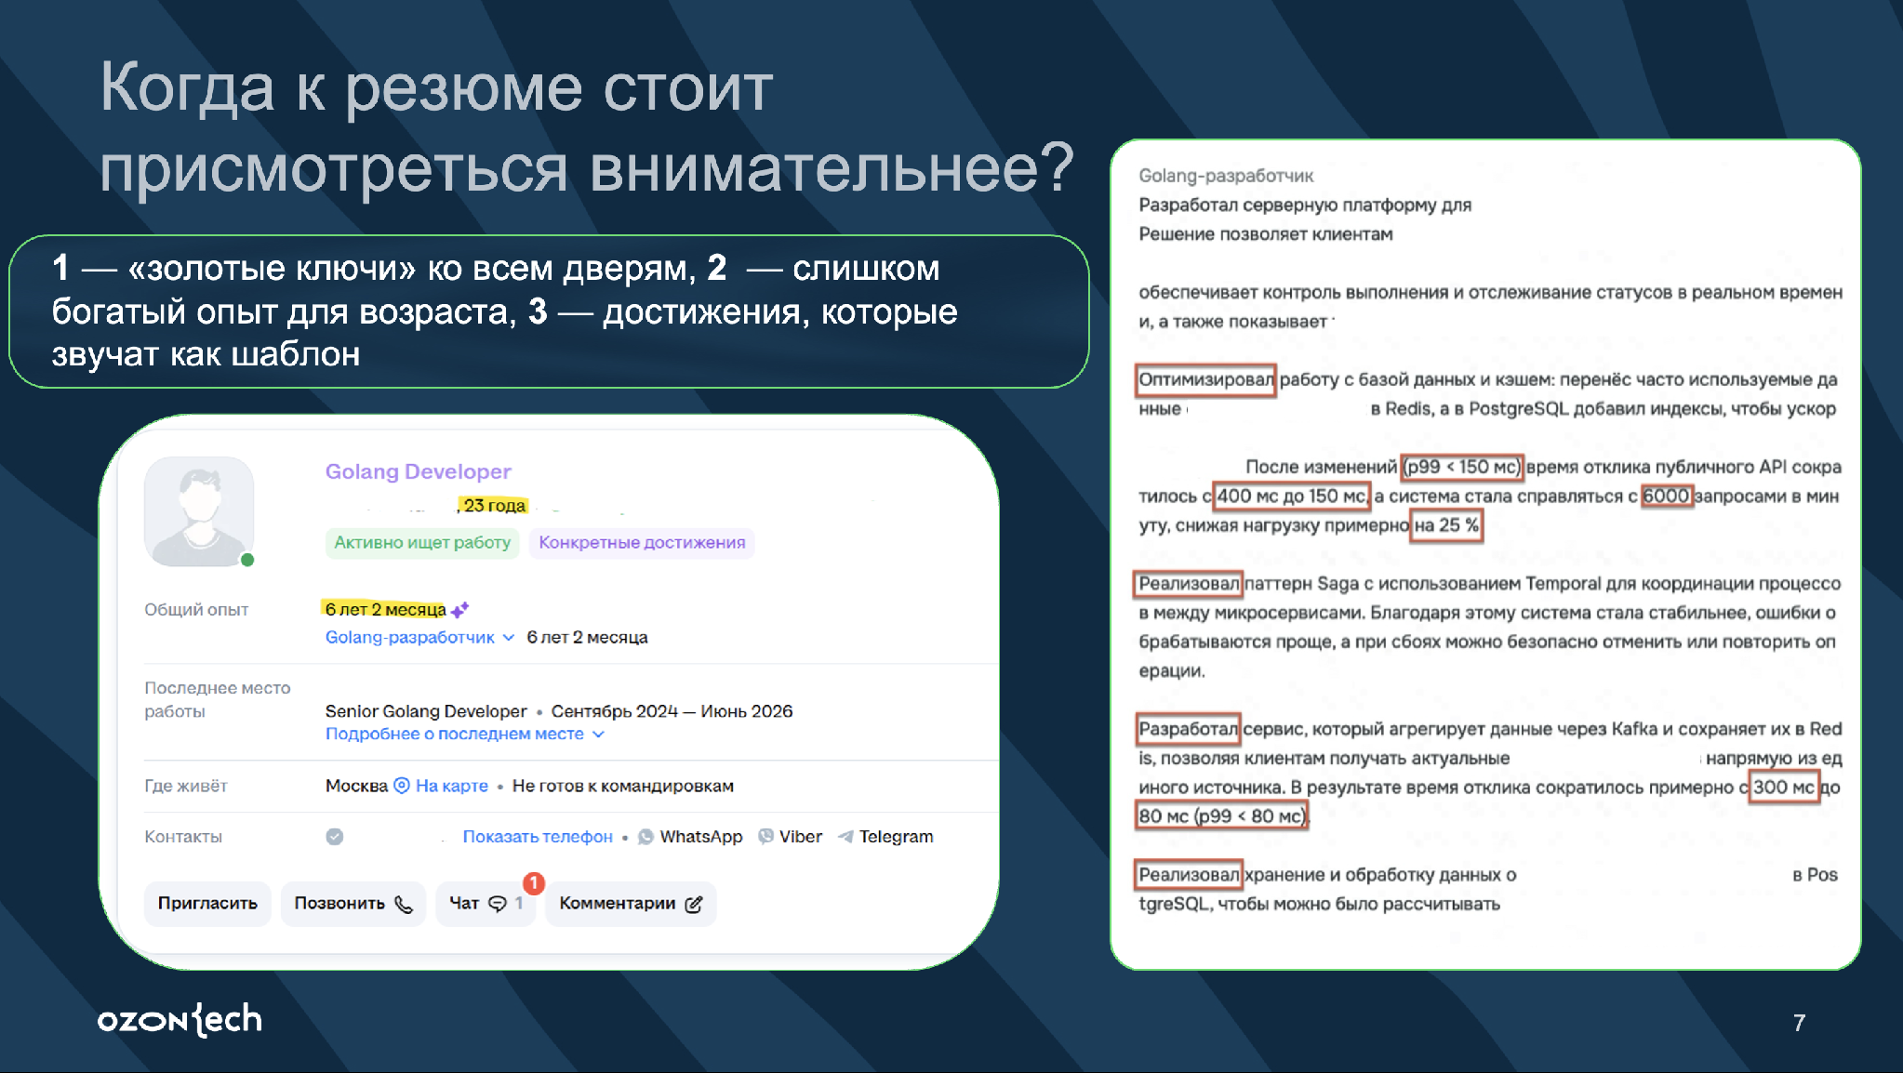

Slide 8

Новые инструменты рекрутмента — как превратить найм
в предсказуемый процесс

Slide 9
Партнёрство с нанимающим менеджером
Это стратегическое
и основанное на доверии взаимодействие,
где обе стороны работают как единая команда для достижения общей цели: закрыть вакансию лучшим кандидатом в кратчайшие сроки и с лучшим опытом для всех участников.
Совместная оценка рисков
Обмен инсайтами
Контроль на всех этапах

Slide 10

Обязательное обучение для HR
и нанимающих менеджеров
Какие «тревожные» сигналы встречаются на разных этапах найма
Как нанимающему менеджеру и интервьюеру выявить реальную
экспертизу на собеседовании
Что делать, если заметил у кандидата признаки нечестности
Практический тренажёр
Идеальный подход: доверяй, но проверяй при помощи структурированных, этичных и технически обоснованных методов

Slide 11
Новые методы проверки на этапе собеседования
Проводим интервью только с включённой камерой
Приглашаем на собеседование в офис
Дополнительно уточняем про опыт из резюме
Регулярно обновляем пул задач
Проводим собеседования двумя интервьюерами из разных команд

Slide 12

Ответственный подход к рекомендациям
Рекомендация от текущего сотрудника —
не повод не проводить проверку кандидата внимательно
Ссылка на картинку

Slide 13
Найм не заканчивается выставлением оффера
Фиксируем конкретные цели на испытательный срок
Каждые две недели — чек-поинт
Корректируем работу, если что-то идёт не так
В конце испытательного срока — финальная встреча

Slide 14


Результаты: система работает
Мы сосредоточились на том, чтобы
оценка кандидатов была максимально приближена к реальным задачам.
Новые методы проверки помогают точнее определить, кто действительно готов эффективно работать в команде.
Сегодня мы успешно сохраняем высокий объём найма, но при этом сместили фокус
с количественного наполнения воронки
на глубокую верификацию реального опыта кандидата. Детальное погружение в его опыт, мотивацию и экспертизу позволяет нанимать качественно и в срок.

Slide 15

Спасибо за внимание!
Вопросы?
Екатерина Тищенко
Ведущий менеджер по подбору
персонала, Ozon

